Slide 1
Netmorph
Arrêtez de recopier, faites juste Morpher !

Slide 2
Ilyesse parle

Slide 3





Objectif et la Promesse
Netmorph

Slide 4
Fonctionnalités
Création de fichiers de configurations
Analyse de fichiers de configurations
Traduction automatique de fichiers de configurations

Slide 5
Ilyesse parle

Slide 6
Budget, risques
Budget humain: 150h
Licences firewall
Format XML pouvant changer
Différences d’implémentation
Équipe réduite

Slide 7
Ilyesse parle

Slide 8
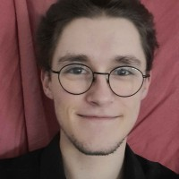


NETMORPH (logo)
Tanguy Petiaud
Ilyesse Kebaili
Nicolas Martinez
Responsable Technique
Chef de Projet
Responsable Com/Budget

